Slide 1
Capstone Project - The Battle of Neighborhoods (Week 2)

Slide 2
1. Introducción: Problema empresarial
En este proyecto trataremos de encontrar una ubicación óptima para un restaurante. En concreto, este informe irá dirigido a los interesados en abrir un restaurante japonés en la ciudad de Nueva York, Estados Unidos. Dado que hay muchos restaurantes en Nueva York, trataremos de detectar ubicaciones que no estén rodeadas de varios restaurantes. También nos interesan especialmente las zonas que no tengan restaurantes japoneses en las inmediaciones. También preferimos ubicaciones lo más cerca posible del centro de la ciudad, suponiendo que se cumplan las dos primeras condiciones.
Utilizaremos nuestras habilidades en ciencia de datos para localizar los barrios más prometedores basándonos en estos criterios. Las ventajas de cada zona se expresarán claramente para que los interesados puedan elegir la mejor ubicación final.

Slide 3
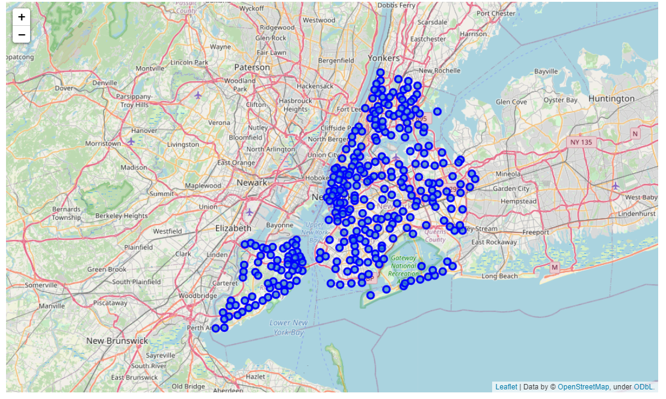
Nueva York

Slide 4
2. Datos:
A partir de la definición de nuestro problema, los factores que influirán en nuestra decisión son:
1.- Número de restaurantes existentes en el barrio (cualquier tipo de restaurante)
2.- Número de restaurantes japoneses en el barrio y distancia a los mismos, si los hay
3.- Distancia del barrio al centro de la ciudad
Necesitaremos datos sobre diferentes restaurantes en diferentes barrios en específico. Para obtener esa información capturaremos las direcciones de los barrios en sus valores equivalentes de latitud y longitud, luego utilizaremos la información de localización de "Foursquare" para explorar los barrios de la ciudad de Nueva York. Foursquare es un proveedor de datos de localización con información sobre todo tipo de locales y eventos dentro de un área de interés. Dicha información incluye nombres de locales, ubicaciones, menús e incluso fotos. Como tal, la plataforma de localización de Foursquare se utilizará como única fuente de datos, ya que toda la información necesaria indicada puede obtenerse a través de la API. Por otro lado, se utilizará la función de exploración para obtener la lista de los restaurantes en cada barrio, y luego se agruparán los barrios en clusters mediante el algoritmo de k-means. Por último, se utilizará la biblioteca Folium para visualizar los barrios y restaurantes de la ciudad de Nueva York.

Slide 5
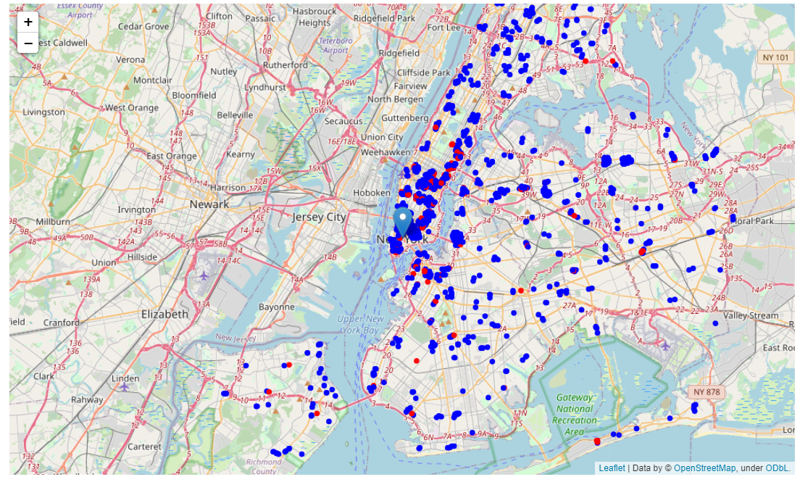
Restaurantes (azul) vs restaurantes japoneses (rojo)

Slide 6
3. Metodología:
En este proyecto dirigiremos nuestros esfuerzos a detectar las zonas de la ciudad de Nueva York que tienen una baja densidad de restaurantes, en particular las que tienen un bajo número de restaurantes japoneses.
El primer paso de nuestro análisis será el cálculo y la exploración de la "densidad de restaurantes" en diferentes zonas de Nueva York. Utilizaremos mapas térmicos para identificar algunas zonas prometedoras cercanas al centro con un bajo número de restaurantes en general (y sin restaurantes japoneses en los alrededores) y centraremos nuestra atención en esas zonas.
En el segundo y último paso nos centraremos en las zonas más prometedoras y, dentro de ellas, ubicaremos los barrios que cumplan los requisitos básicos establecidos en las conversaciones con las partes interesadas: tendremos en cuenta los barrios con no más de dos restaurantes en un radio de 250 metros, y queremos barrios sin restaurantes japoneses en un radio de 400 metros. Presentaremos un mapa de todas esas ubicaciones, pero también crearemos grupos (utilizando la agrupación de k-means) de esas ubicaciones para identificar las zonas/barrios generales que deberían ser la ubicación óptima del barrio por parte de los interesados.

Slide 7
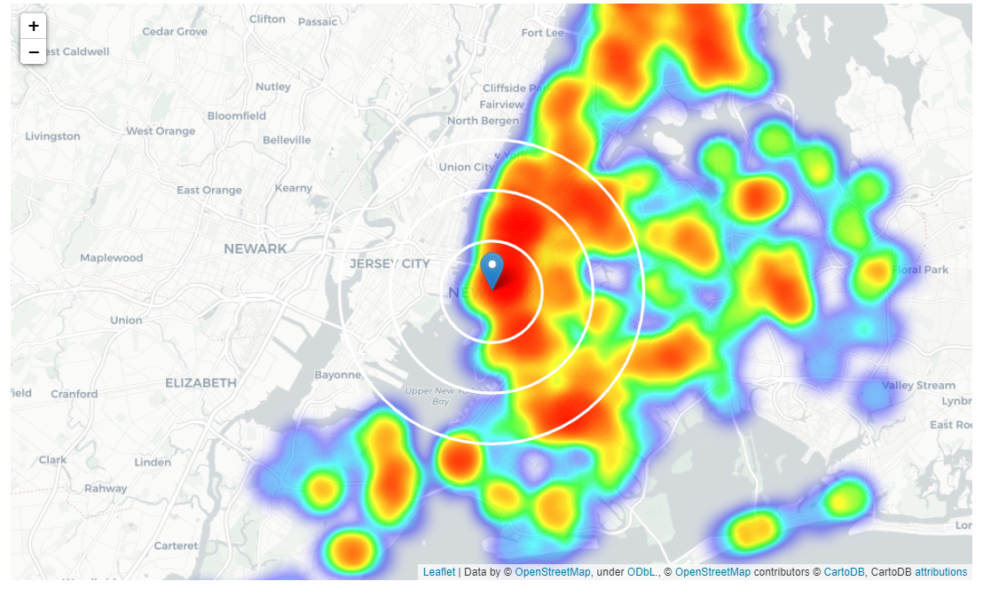
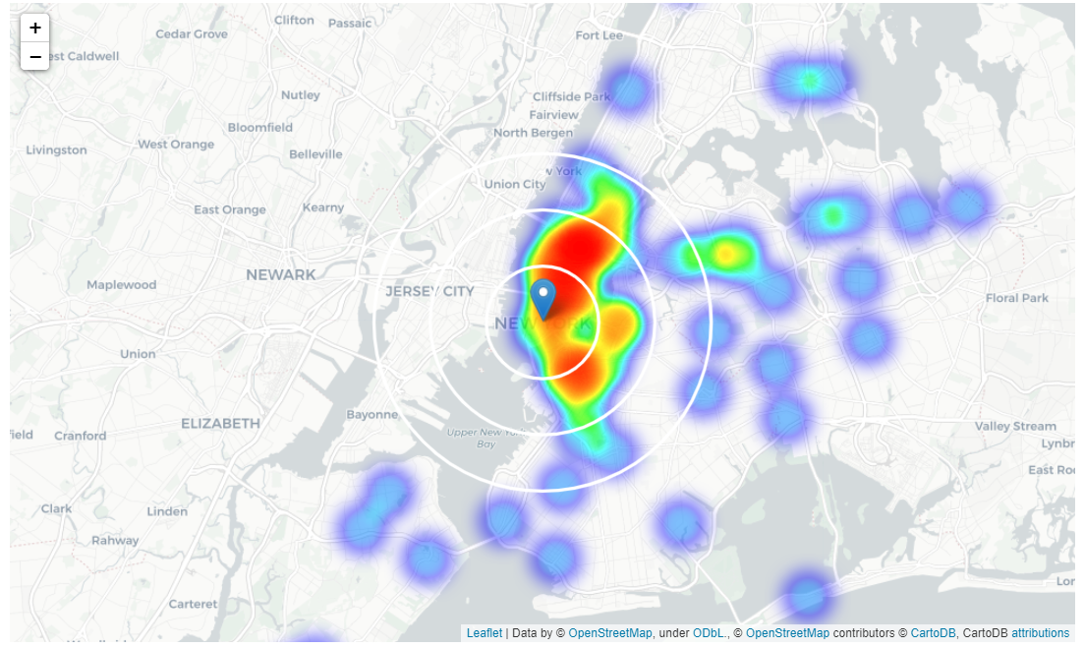
Mapa de densidad restaurantes vs restaurantes japoneses

Slide 8
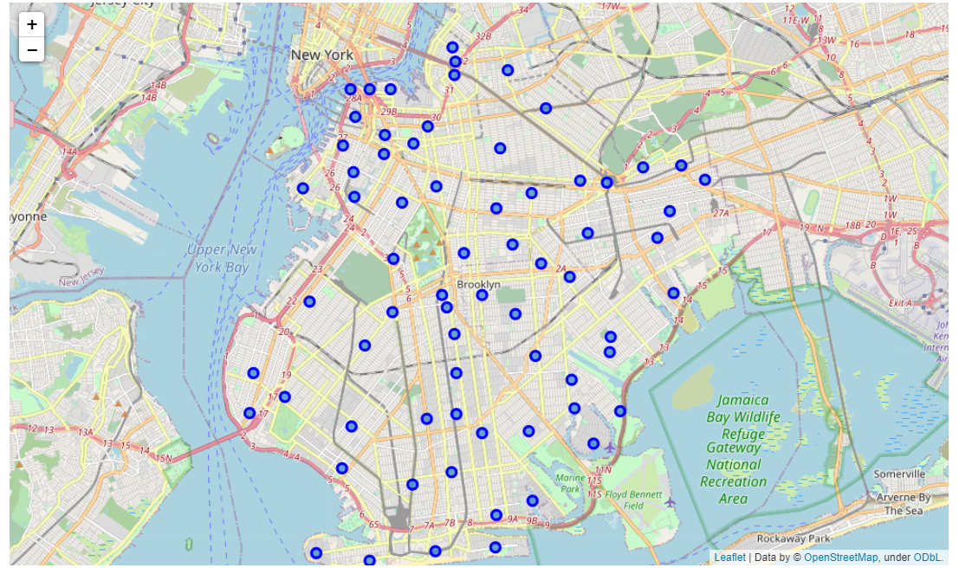
Nueva área de interés (Brooklyn)

Slide 9
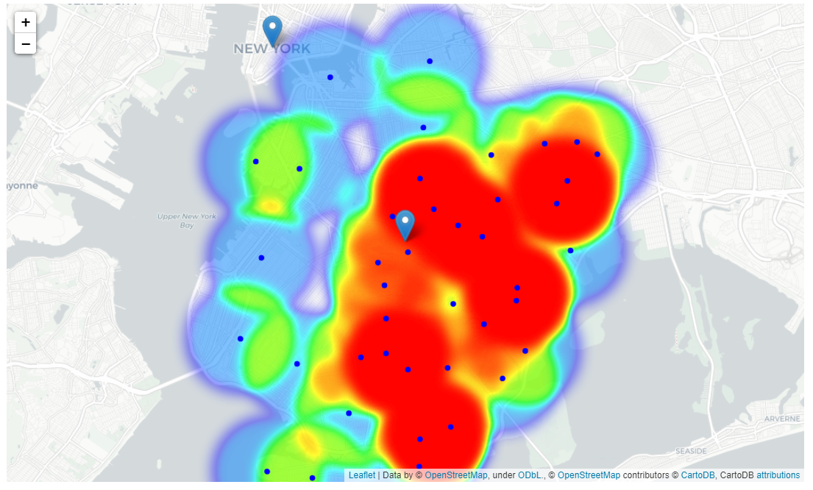
barrios con no más de 2 restaurantes en un radio de 250 metros, y sin restaurantes japoneses en un radio de 400 metros.

Slide 10
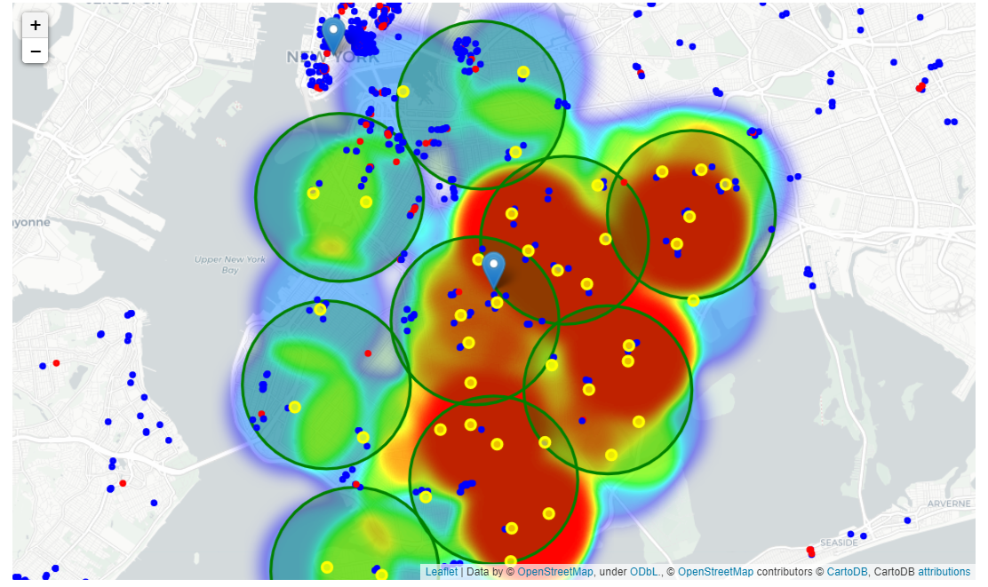
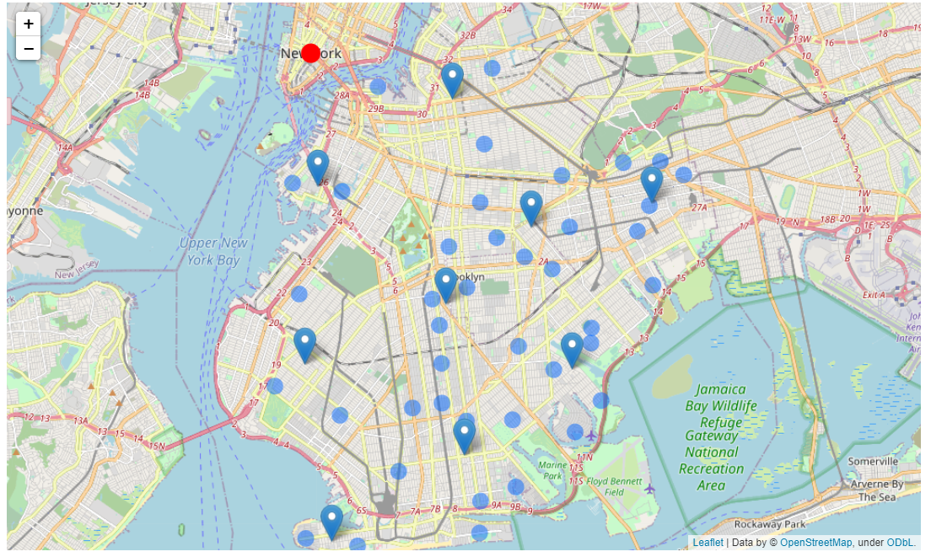
9 clusters que representan los centros de las zonas que contienen lugares con escaso número de restaurantes y sin restaurantes japoneses cerca

Slide 11
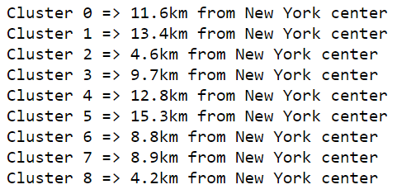
Distancias mas cercanas al centro de Nueva york

Slide 12
4. Resultados y discusión
Nuestro análisis muestra que, aunque hay un gran número de restaurantes en Nueva York, hay bolsas de baja densidad de restaurantes bastante cerca del centro de la ciudad. La mayor concentración de restaurantes se detectó al norte del centro de la ciudad de Nueva York, por lo que centramos nuestra atención en las zonas del sur y sureste, correspondientes a los barrios de brooklyn que ofrecen una combinación de popularidad entre los turistas, cercanía al centro de la ciudad, fuerte dinámica socioeconómica y varias bolsas de baja densidad de restaurantes.
Tras centrar nuestra atención en esta zona de interés más reducida, se filtraron los lugares con más de dos restaurantes en un radio de 250 m y los que tenían un restaurante japones a menos de 400 m.
A continuación, se agruparon esos candidatos a ubicación para crear zonas de interés que contienen el mayor número de candidatos a ubicación. También se generaron las distancias a los centros de esas zonas como marcadores/puntos de partida para un análisis local más detallado basado en otros factores.
El resultado de todo esto son 9 zonas que contienen el mayor número de posibles nuevas ubicaciones de restaurantes en función del número y la distancia a los locales existentes, tanto de restaurantes en general como de restaurantes japoneses en particular. Esto, por supuesto, no implica que esas zonas sean realmente los lugares óptimos para un nuevo restaurante. El objetivo de este análisis era proporcionar sólo información sobre las zonas cercanas al centro de Nueva York pero que no están abarrotadas de restaurantes existentes (especialmente japoneses) - es totalmente posible que haya una muy buena razón para el pequeño número de restaurantes en cualquiera de esas zonas, razones que las harían inadecuadas para un nuevo restaurante independientemente de la falta de competencia en la zona. Por lo tanto, las zonas recomendadas deben considerarse sólo como un punto de partida para un análisis más detallado que podría acabar dando como resultado una ubicación que no sólo no tenga competencia cercana, sino que también se tengan en cuenta otros factores y se cumplan todas las demás condiciones pertinentes.

Slide 13
5. Conclusión
El objetivo de este proyecto era identificar los barrios de Nueva York cercanas al centro con un bajo número de restaurantes (en particular, restaurantes japoneses) para ayudar a los interesados a reducir la búsqueda de la ubicación óptima para un nuevo restaurante japones. Mediante el cálculo de la distribución de la densidad de restaurantes a partir de los datos de Foursquare, hemos identificado en primer lugar los barrios generales que justifican un análisis más profundo (brooklyn) y, a continuación, hemos generado una amplia colección de ubicaciones que satisfacen algunos requisitos básicos relativos a los restaurantes cercanos existentes. A continuación, se han agrupado estos lugares para crear las principales zonas de interés (que contienen el mayor número de locales potenciales para establecer un restaurante japones) y se han creado las distancias de los centros de estas zonas para utilizarlas como puntos de partida para la exploración final por parte de los interesados.
Las partes interesadas tomarán la decisión final sobre la ubicación óptima de los restaurantes basándose en las características específicas de los barrios y las ubicaciones de cada zona recomendada, teniendo en cuenta factores adicionales como proximidad a un parque o a carreteras principales, la disponibilidad inmobiliaria, los precios, la dinámica social y económica de cada barrio, etc.

